Slide 1
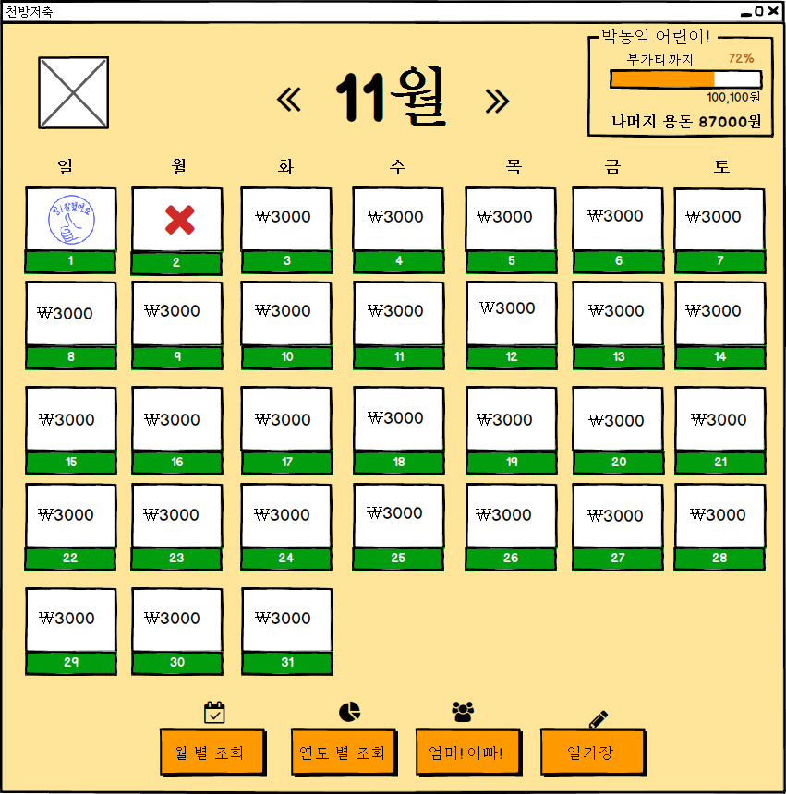
Project | 천방저축 | Title | 메인 화면 | Page | 1
Version | 0.1 | Name | 박동익 | Date | 2016-11-04
Description
메인 화면에서 일기장을 클릭한다.
1

Slide 2
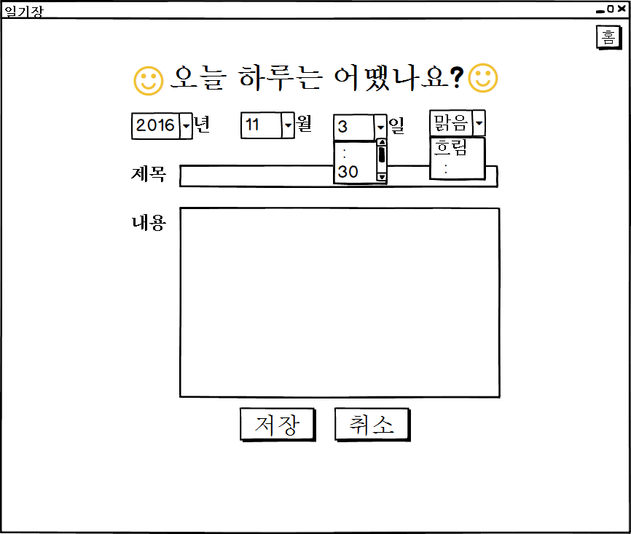
Project | 천방저축 | Title | 메인화면 >일기장 화면 | Page | 1
Version | 0.1 | Name | 박동익 | Date | 2016-11-04
Description
날짜와 날씨정보를 선택한다. 제목을 입력한다. 내용을 입력한다. 내용 작성을 완료하였으면 저장 버튼을 누른다.
1
2
3
4

Slide 3
Project | 천방저축 | Title | 메인화면 >일기장 화면 | Page | 1
Version | 0.1 | Name | 박동익 | Date | 2016-11-04
Description
취소버튼 클릭 시 2번 창생성 일기 작성을 정말로 취소할 것인지 확인 “예”버튼 클릭 시 작성한 데이터를 저장하지 않고 메인 화면으로 이동 “아니오”버튼 클릭 시 일기장 화면으로 이동
2
일기 작성을 그만할까요?
3
예
아니오
4
1

Slide 4
Project | 천방저축 | Title | 메인화면 >일기장 화면 | Page | 1
Version | 0.1 | Name | 박동익 | Date | 2016-11-04
Description
수정할 일기 날짜를 선택한다. 수정할 제목을 입력한다. 수정할 내용을 입력한다. 저장을 클릭할 시 수정 내용이 반영된다.
1
2
체육대회 날
오늘은 체육 대회를 했다. 달리기를
하다가 넘어져 |
3
4

Slide 5
Project | 천방저축 | Title | 메인 화면 | Page | 1
Version | 0.1 | Name | 박동익 | Date | 2016-11-04
Description
메인 화면에서 월별 보기 버튼 클릭 해당월의 정보를 참조한다.
2
2
1
1

Slide 6
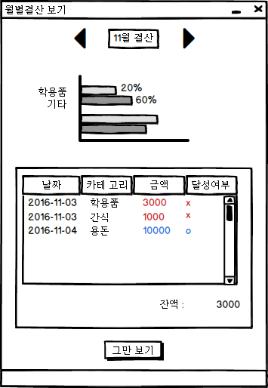
Project | 천방저축 | Title | 메인화면>월별결산 화면 | Page | 1
Version | 0.1 | Name | 박동익 | Date | 2016-11-04
Description
참조한 해당월의 카테고리 별 거래 비율을 제공한다. 참조한 해당월의 가계부 정보를 제공한다. 현재 잔액을 제공한다. “그만보기”클릭 시 메인 화면으로 돌아간다.
1
2
3
4

Slide 7
Project | 천방저축 | Title | 메인 화면 | Page | 1
Version | 0.1 | Name | 박동익 | Date | 2016-11-04
Description
메인 화면에서 연도별 보기 버튼 클릭
1

Slide 8
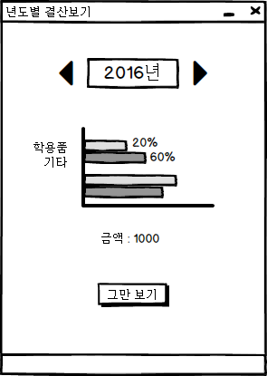
Project | 천방저축 | Title | 메인화면>연도별결산 화면 | Page | 1
Version | 0.1 | Name | 박동익 | Date | 2016-11-04
Description
해당 년도를 기준으로 결산을 제공한다.(-5년까지 제공) 카테고리 별 거래 비율을 제공한다. “그만보기”클릭 시 메인 화면으로 돌아간다.
1
2
3

Slide 9
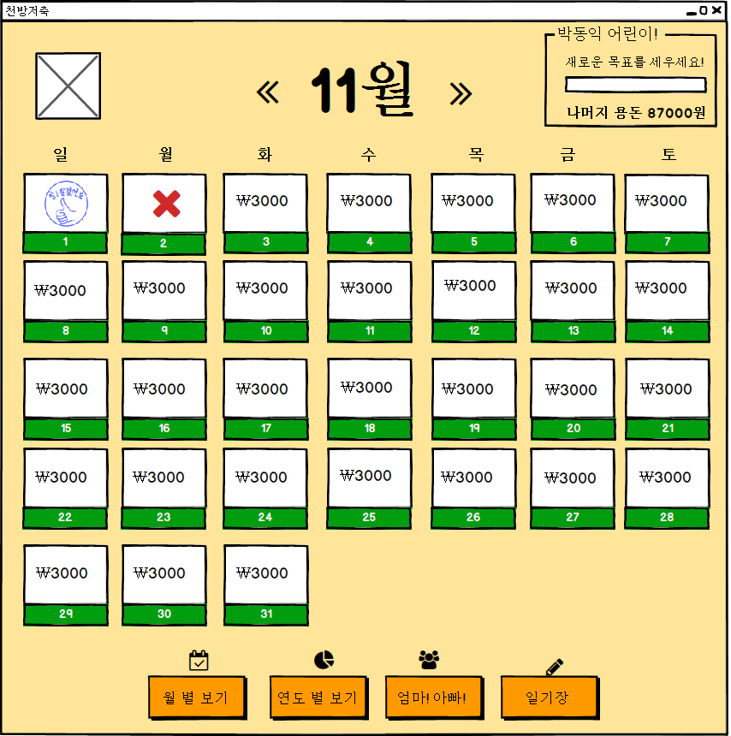
Project | 천방저축 | Title | 메인 화면 | Page | 1
Version | 0.1 | Name | 박동익 | Date | 2016-11-04
Description
자녀 목표가 존재할 경우 화면 자녀 목표가 존재하지 않을 경우 화면 엄마!아빠! 버튼 클릭
1
2
3

Slide 10
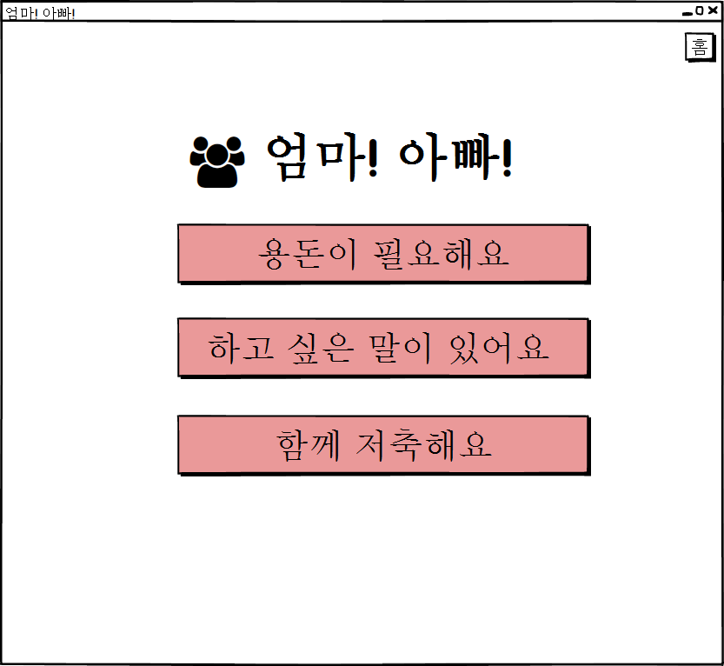
Project | 천방저축 | Title | 메인화면>부모님과 대화 메뉴 화면 | Page | 1
Version | 0.1 | Name | 박동익 | Date | 2016-11-04
Description
함께 저축해요 버튼을 클릭 시 부모와 저축목표를 공유하는 창 생성
1

Slide 11
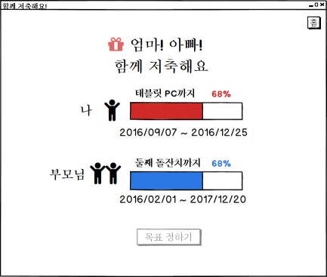
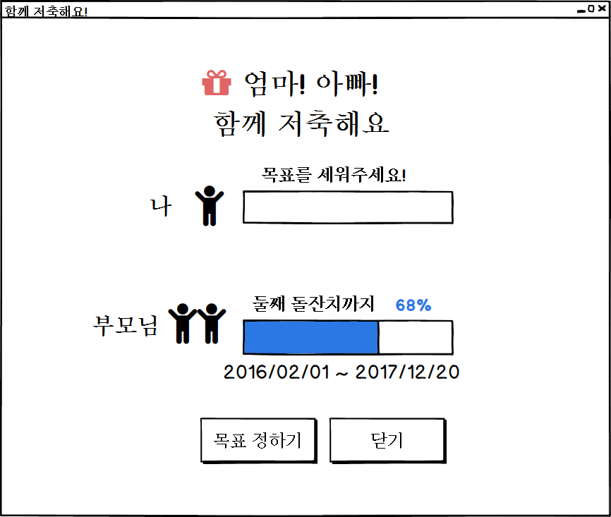
Project | 천방저축 | Title | 메인화면>부모님과 대화 메뉴 화면>함께저축해요화면 | Page | 1
Version | 0.1 | Name | 박동익 | Date | 2016-11-04
Description
현재 저축 목표가 존재한다면 저축 목표를 보여준다. 목표가 없을 경우 목표 정하기 버튼을 활성화되어 있다.
1
2

Slide 12
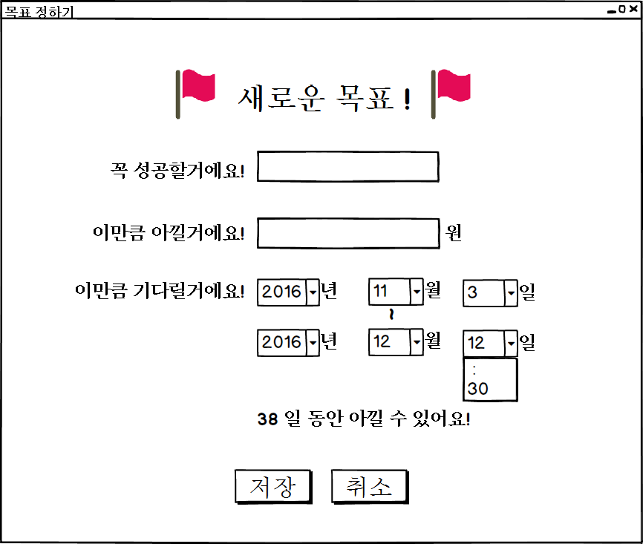
Project | 천방저축 | Title | 메인화면>부모님과 대화메뉴 화면>함께저축해요화면>목표정하기 화면 | Page | 1
Version | 0.1 | Name | 박동익 | Date | 2016-11-04
Description
저축 목표 제목을 입력 받는다. 저축 목표 금액을 입력 받는다. 저축 목표 기간을 입력 받는다.(최대 3개월) 저장을 클릭 시 목표를 저장한 후 부모님과 대화 메뉴화면으로 이동 취소 버튼 클릭 시 목표 추가를 취소한 후 부모님과 대화 메뉴화면으로 이동
1
2
3
4
5

Slide 13
Project | 천방저축 | Title | 메인화면>부모님과 대화메뉴 화면>함께저축해요화면>목표정하기 화면 | Page | 1
Version | 0.1 | Name | 박동익 | Date | 2016-11-04
Description
목표를 입력하지 않았을 경우 목표 금액을 입력하지 않았을 경우 목표 날짜를 입력하지 않았을 경우
목표 제목을 입력해주세요!
예
아니오
1
2
목표 금액을 입력해주세요!
예
아니오
3
목표 날짜를 입력해주세요!
예
아니오

Slide 14
Project | 천방저축 | Title | 메인화면>부모님과 대화 메뉴 화면 | Page | 1
Version | 0.1 | Name | 박동익 | Date | 2016-11-04
Description
용돈이 필요해요 버튼을 클릭 시 용돈 요청 창 생성
1

Slide 15
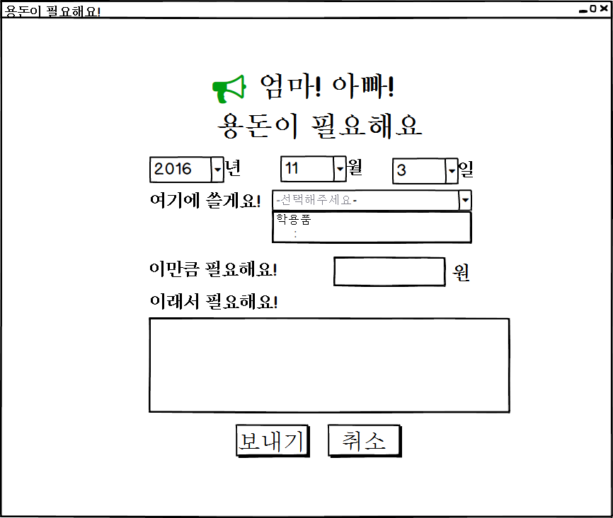
Project | 천방저축 | Title | 메인화면>부모님과 대화 메뉴 화면>용돈이필요해요화면 | Page | 1
Version | 0.1 | Name | 박동익 | Date | 2016-11-04
Description
Default로 현재 날짜를 기준으로 고정된다. 용돈에 대한 지출 카테고리를 선택할 수 있다. 필요한 금액을 입력할 수 있다. 필요한 이유를 작성할 수 있다.
1
2
3
4

Slide 16
Project | 천방저축 | Title | 메인화면>부모님과 대화 메뉴 화면>용돈이필요해요화면 | Page | 1
Version | 0.1 | Name | 박동익 | Date | 2016-11-04
Description
지출 카테고리 미 선택 시 지출 금액 미 입력 및 형식에 맞지 않을 경우 필요한 이유를 작성하지 않았을 경우
어디에 쓸 것인가요?
확인
1
얼만큼 필요한가요?
2
확인
3
부모님께 필요한 이유를 작성해보아요!
확인

Slide 17
Project | 천방저축 | Title | 메인화면>부모님과 대화 메뉴 화면>용돈이필요해요화면 | Page | 1
Version | 0.1 | Name | 박동익 | Date | 2016-11-04
Description
용돈 요청 정보 입력 후 보내기 버튼 클릭 부모님께 전송 완료 메시지 출력 후 부모님과 대화 메뉴화면으로 이동
부모님께 전달되었어요!
2
확인
태블릿PC 너무 너무 너무 가지고 싶어요
1

Slide 18
Project | 천방저축 | Title | 메인화면>부모님과 대화 메뉴 화면>용돈이필요해요화면 | Page | 1
Version | 0.1 | Name | 박동익 | Date | 2016-11-04
Description
취소 버튼 클릭 시 부모님께 전달이 취소되었다는 메시지 출력 후 부모님과 대화 메뉴화면으로 이동
부모님께 전달이 취소되었어요!
2
확인
태블릿PC 너무 너무 너무 가지고 싶어요
1

Slide 19
Project | 천방저축 | Title | 메인화면>부모님과 대화 메뉴 화면 | Page | 1
Version | 0.1 | Name | 박동익 | Date | 2016-11-04
Description
용돈이 필요해요 버튼을 클릭 시 용돈 요청 창 생성
1

Slide 20
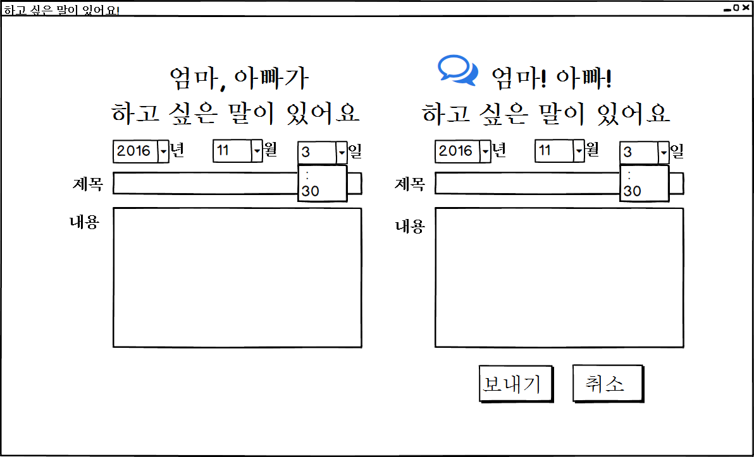
Project | 천방저축 | Title | 메인화면>부모님과 대화 메뉴 화면>하고싶은말이있어요화면 | Page | 1
Version | 0.1 | Name | 박동익 | Date | 2016-11-04
Description
좌측 부모님의 메모 화면에서 날짜를 선택하여 그날 부모님의 메모를 확인할 수 있다. 해당하는 날의 본인의 메모를 추가, 편집할 수 있다.
1
2
사랑하는 아들!
사랑하는 아들! 오늘 열심히
공부하는 모습이 보기
좋았단다.

Slide 21
Project | 천방저축 | Title | 메인화면>부모님과 대화 메뉴 화면>하고싶은말이있어요화면 | Page | 1
Version | 0.1 | Name | 박동익 | Date | 2016-11-04
Description
본인이 원하는 내용을 작성할 수 있다. 보내기 버튼을 클릭할 시 부모님께 전달되었다는 메시지를 출력하고 메모 내용을 저장하고 부모님과 대화메뉴 화면으로 돌아간다.
부모님께 전달되었어요!
3
확인
사랑하는 아들!
사랑하는 엄마아빠!
1
사랑하는 아들! 오늘 열심히
공부하는 모습이 보기
좋았단다.
사랑하는 엄마! 오늘 미역국
너무 맛있었어 |
2

Slide 22
Project | 천방저축 | Title | 메인화면>부모님과 대화 메뉴 화면>하고싶은말이있어요화면 | Page | 1
Version | 0.1 | Name | 박동익 | Date | 2016-11-04
Description
본인이 원하는 내용을 작성할 수 있다. 보내기 버튼을 클릭할 시 부모님께 전달되었다는 메시지를 출력하고 메모 내용을 저장하고 부모님과 대화메뉴 화면으로 돌아간다.
부모님께 전달되었어요!
3
확인
사랑하는 아들!
사랑하는 엄마아빠!
1
사랑하는 아들! 오늘 열심히
공부하는 모습이 보기
좋았단다.
사랑하는 엄마! 오늘 미역국
너무 맛있었어 |
2

Slide 23
Project | 천방저축 | Title | 메인화면>부모님과 대화 메뉴 화면>하고싶은말이있어요화면 | Page | 1
Version | 0.1 | Name | 박동익 | Date | 2016-11-04
Description
본인이 원하는 내용을 작성할 수 있다. 취소 버튼을 클릭할 시 부모님께 전달이 취소되었다는 메시지를 출력하고 메모 내용을 저장하지 않고 부모님과 대화메뉴 화면으로 돌아간다.
부모님께 전달이 취소되었어요!
3
확인
사랑하는 아들!
사랑하는 엄마아빠!
1
사랑하는 아들! 오늘 열심히
공부하는 모습이 보기
좋았단다.
사랑하는 엄마! 오늘 미역국
너무 맛있었어 |
2

Slide 24

Project | 천방저축 | Title | 메인화면>부모님과 대화 메뉴 화면>하고싶은말이있어요화면 | Page | 1
Version | 0.1 | Name | 박동익 | Date | 2016-11-04
Description
날짜를 선택하여 존재하는 메모를 확인할 수 있다. 메모가 존재할 시 메모를 수정할 수 있다.
1
사랑하는 아들!
사랑하는 엄마아빠!
사랑하는 아들! 오늘 열심히
공부하는 모습이 보기
좋았단다.
2
엄마아빠 사랑해요~ |

